Slide 1



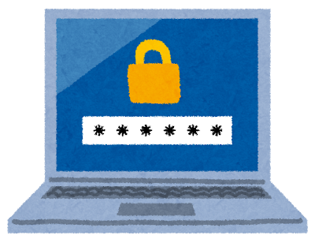
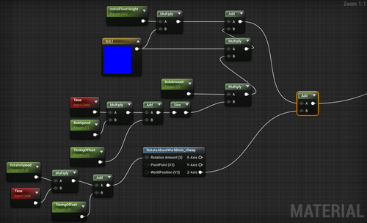






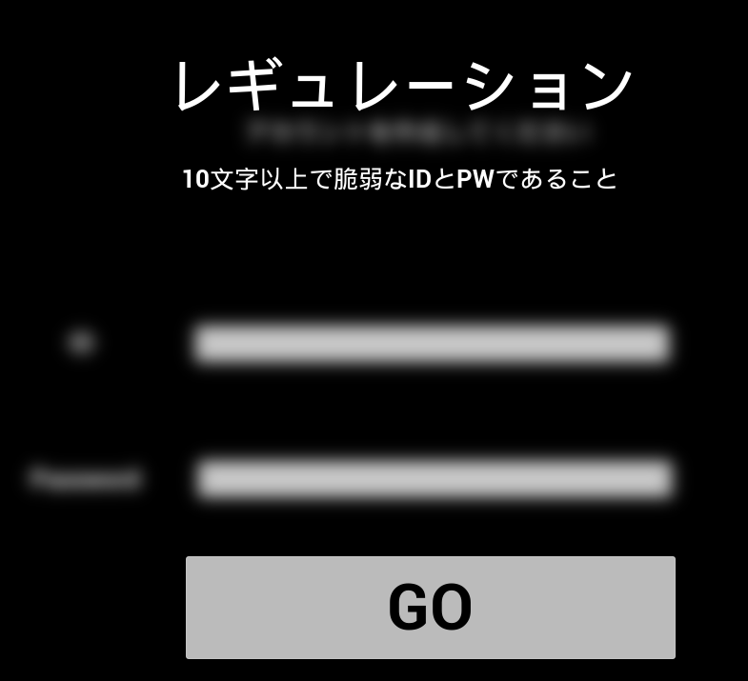
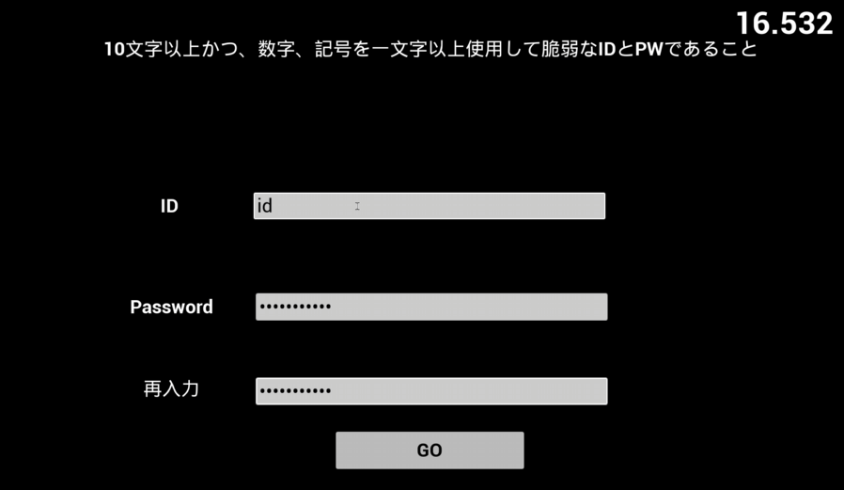
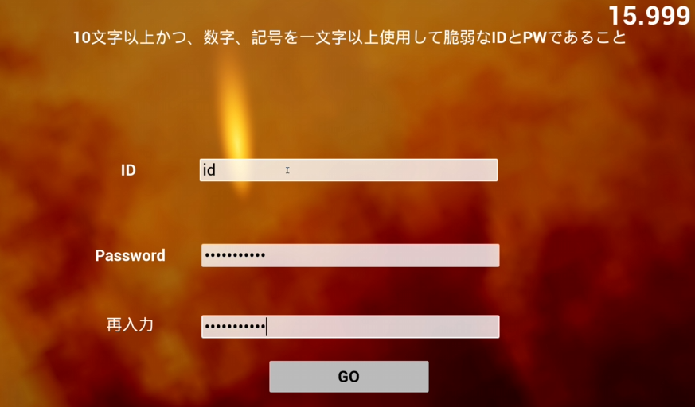

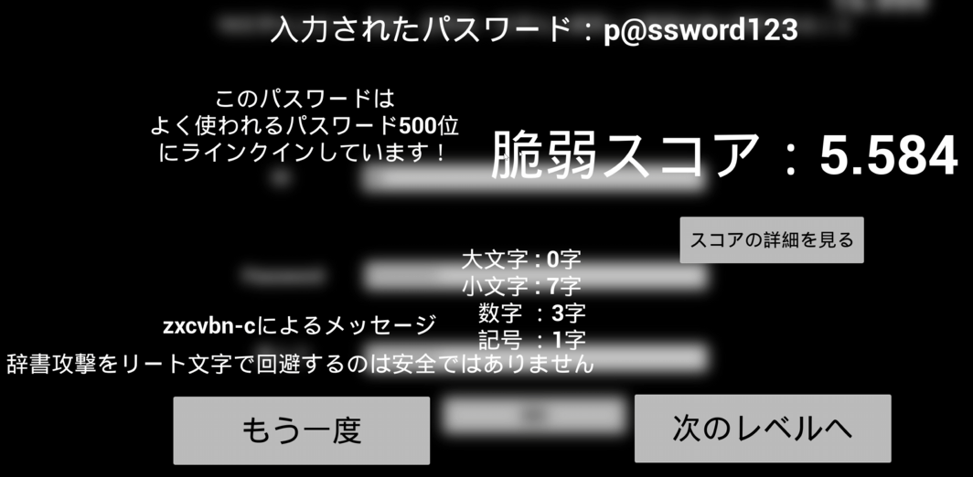

セキュリティ学習ゲーム
学習駆動コース コンテンツゼミ
伊藤駿介
S4FE PARTY
- Security 4cknowledgment For Everyone -
Unix
現代社会の問題点
技術構成
学習駆動コースの名のもと，使用経験が少ないUnreal Engineを採用
「P@ssword123」は
大/小文字，数字，記号を使用しているから 安全なパスワード
出所不明のUSBを差し込む
パスワードは定期的に変更したほうが良い
安全だと思っていることが，
実は安全ではないと気づけない
セキュリティについて学習すると
解決だが…
ほぼBlurprintにより開発 (パスワードの解析のみC++を使用)
Point
“学習”のハードルが高い
ハードルを下げるために
ゲームで学習できるように！
1.脆弱なパスワード
レベル
2.USBの取り扱い
1
制限なし
条件を満たす
脆弱なパスワードを入力
→特徴を理解
2
10文字以上
3
数字
記号
4
大/小文字
最後に
脆弱でないパスワード
を考えさせる
5
Lv1~4の使いまわし
ルール説明
6
zxcvbn Entropy 30以上
入力
脆弱であれば爆発(成功)
10文字以上
数字
記号
大/小文字
判定
Unreal Engine上での評価
(NIST準拠)
zxcvbn-cによる評価
8文字以上
IDとPWが同じ
Entropyスコア(複雑性)
使用回数
リート文字
(a→@，E→3)
キーなぞり(qwertyuiop)
大/小文字
記号
数字
キーや単語の繰り返し
年月日
アイテム
“パスワードマネージャー”
知るきっかけに
リザルトに判定結果
存在
利便性
安全性
3.セキュリティ$クイズ$
レビュー
SAFE uses Unreal® Engine. Unreal® is a trademark or registered trademark of Epic Games, Inc. in the United States of America and elsewhere. Unreal® Engine, Copyright 1998 – 2025, Epic Games, Inc. All rights reserved.
zxcvbn-c library by Tsyrogit
https://github.com/tsyrogit/ Licensed under the MIT License
SQL injection payload list by payloadbox
https://github.com/payloadbox/sql-injection-payload-list Licensed under the MIT License
SQL injection payload list by payloadbox
https://github.com/payloadbox/sql-injection-payload-list Licensed under the MIT License
500 worst passwords by danielmiessler
https://github.com/danielmiessler/SecLists Licensed under the MIT License

